Slide 1
Анализ стоимости квартир на avito
Автор: Сергей Лукин

Slide 2
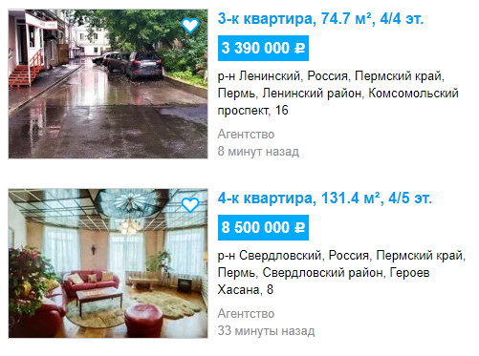
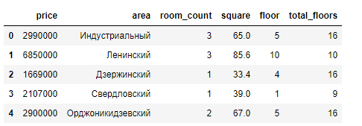
Получение данных
BeautifulSoup
Получены данные о ~5k квартир в Перми

Slide 3
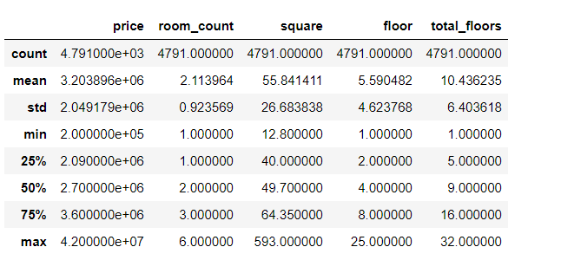
Статистические значения

Slide 4
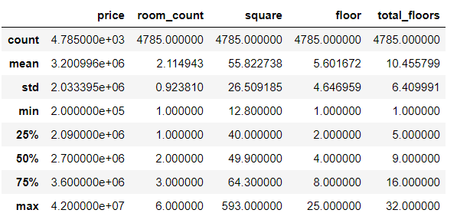
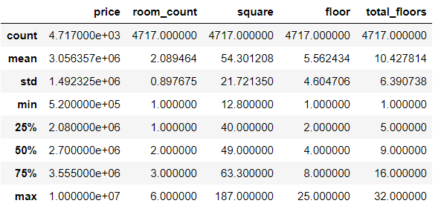
Дополнительная очистка
Удаляем записи со стоимостью квартиры >10m и <0.5m
Удаляем записи с площадью квартиры > 300 м²

Slide 5
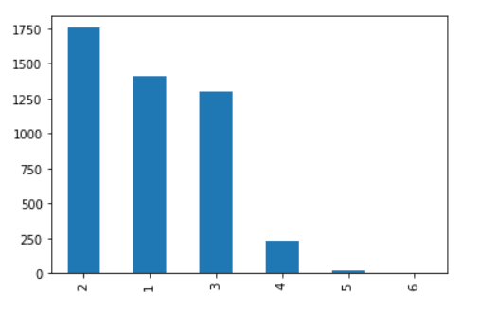
Визуализация данных
Кол-во n-комнатных квартир

Slide 6
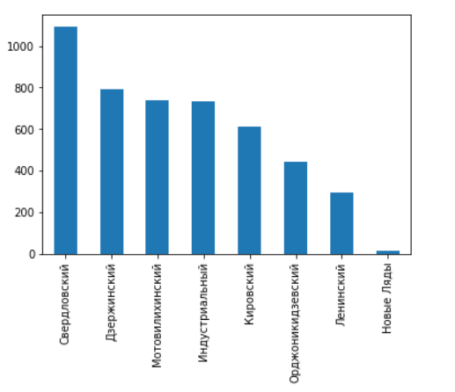
Кол-во квартир в разрезе районов

Slide 7
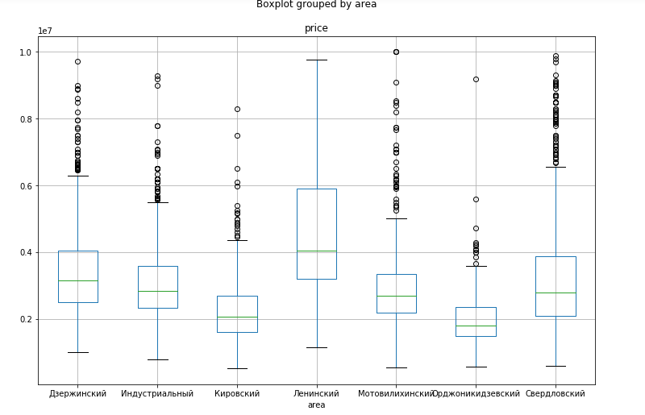
Стоимость квартир в районах г. Пермь

Slide 8
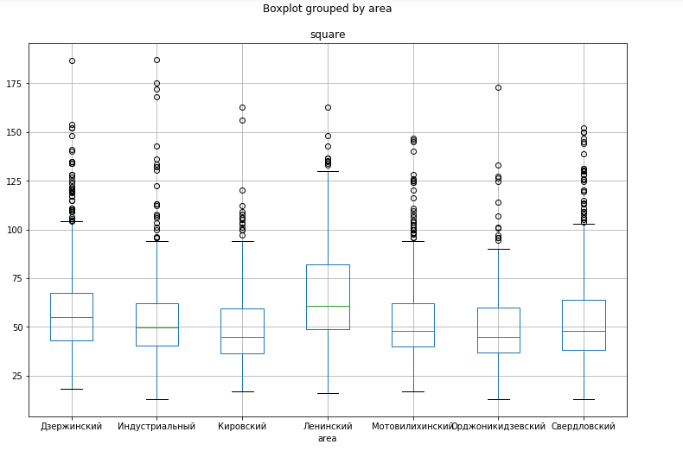
Площади квартир в районах г. Перми

Slide 9
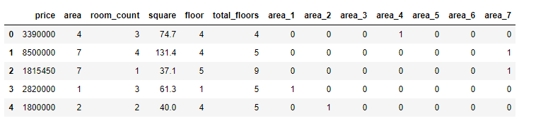
Подготовка признаков
{'Дзержинский': 1, 'Индустриальный': 2, 'Кировский': 3, 'Ленинский': 4, 'Мотовилихинский': 5, 'Орджоникидзевский': 6, 'Свердловский': 7}
pd.get_dummies

Slide 10
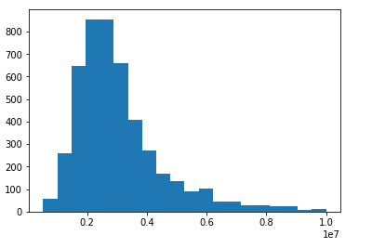
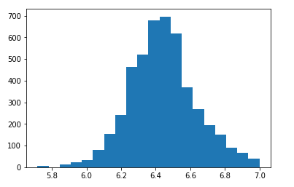
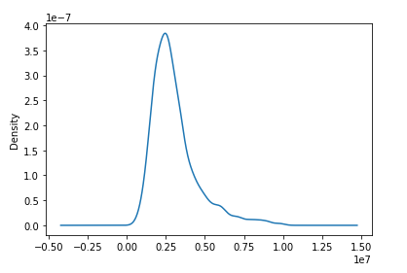
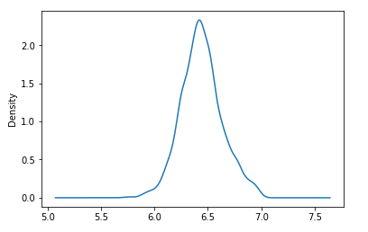
Целевой признак – price. Нормировка
np.log10

Slide 11
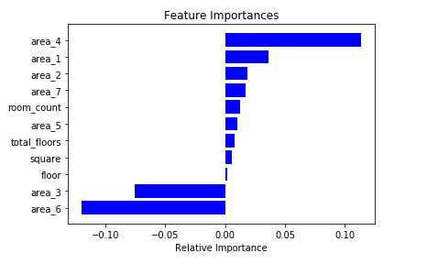
LinearRegression
Метрика: R²-score
Train: 0.797
Test: 0.822

Slide 12
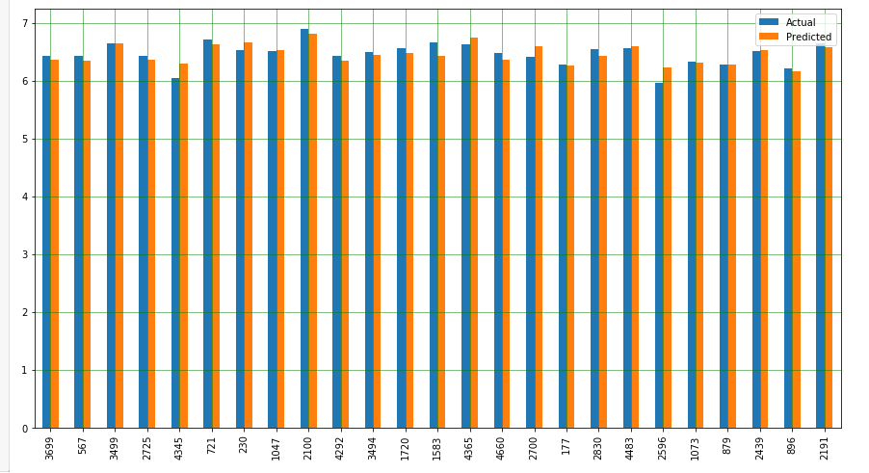
LinearRegression

Slide 13
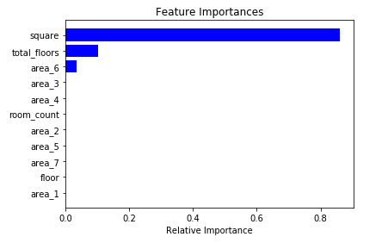
RandomForestRegressor
Метрика: R²-score
Train: 0.787
Test: 0.795

Slide 14
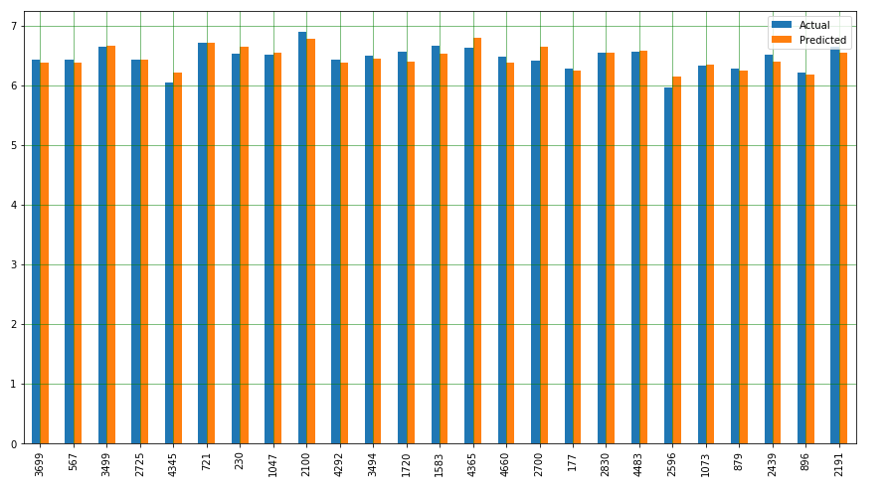
RandomForestRegressor

Slide 15
Спасибо за внимание!

